Slide 1



Mobile4Senegal
Projet : Application Dakar Trafic
Présenté par: Abdou Lahad SYLLA
Prof: Dr Christelle Scharff

Slide 2
Plan
Présentation diapositive (équipe, nom de l'application requise, wiki url etc.)
Description du problème
Recherche sur l'application
Description des utilisateurs (Persona)
Caractéristiques de l'application
La technologie utilisée 4-5 screenshots
Statut du développement de l'application
Les problèmes que vous rencontrés dans le développement de l'application
Lien vers la vidéo finale sur YouTube

Slide 3
1. Présentation du projet
Nom équipe: MS42026Team5
Nom Application: Dakar Trafic
URL wiki: https://github.com/paceuniversity/M4S2016team5/wiki/Description-de-mon-projet-d'application

Slide 4
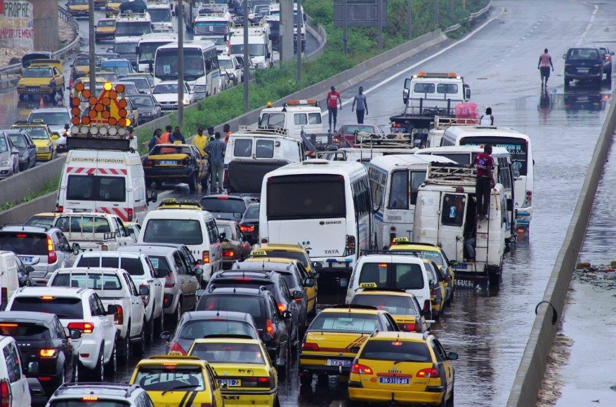
2. Description du problème
Les embouteillages ont des impacts économiques et sociaux considérables:
ils sont une perte de temps et donc d’argent.
Ils ont des conséquences écologiques très néfastes sur l’environnement:
la consommation de carburant lors des embouteillages est une des raisons de l’augmentation de pollution atmosphérique

Slide 5



3. Recherche sur l'application
Nous avons effectué des recherches sur les APIs:
API Firebase qui est une plateforme dédiée aux développeurs mobiles pour la gestion des contact
API Google Map pour permettre aux utilisateurs de savoir leur position exacte
Google Cloud Messaging (GCM) est un service qui permet aux développeurs d'envoyer des données depuis des serveurs vers des applications Android

Slide 6
4. Description des utilisateurs
Notre vise en général les automobilistes mais plus particulièrement les chauffeurs qui sont confrontés chaque jour aux embouteillages

Slide 7
5. Caractéristiques de l’application
L’application aura principalement ces fonctionnalités suivantes:
La localisation : permettre aux conducteurs de savoir leurs positions exactes sur la carte afin de pouvoir partager leur position avec les autres utilisateurs
Envoie de notification: Signaler les axes libres et les axes bouchés via une plateforme d’envoie de notification comme Google Cloud Messaging.

Slide 8


6. Les technologies utilisées
Les technologies utilisées sont :

Slide 9
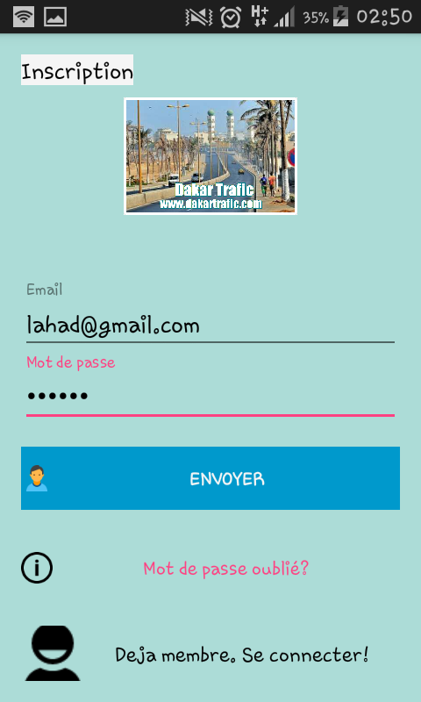
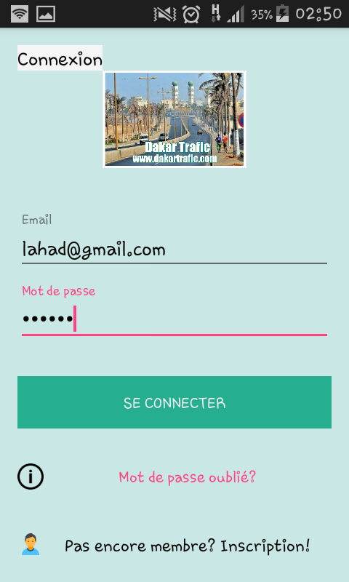
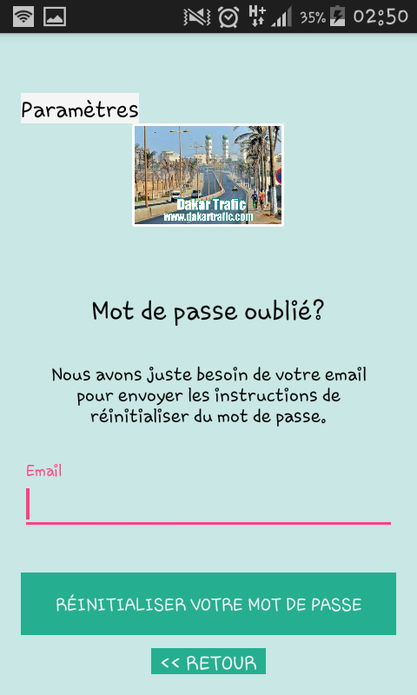
7. Statut du développement
Voici quelques capture pour illustrer le statut de développement de notre application:

Slide 10
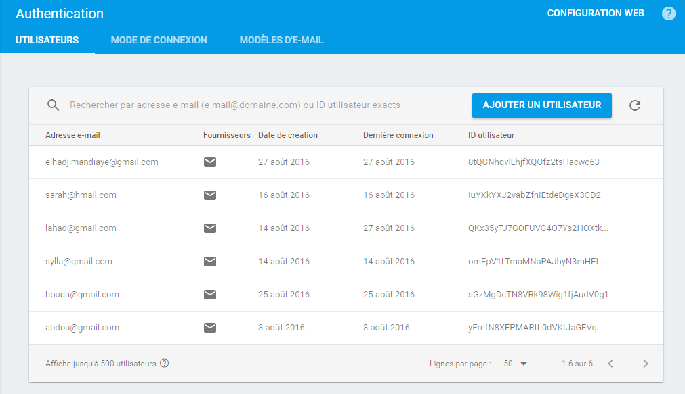
7. Statut du développement
Voici quelques capture pour illustrer le statut de développement de notre application:

Slide 11
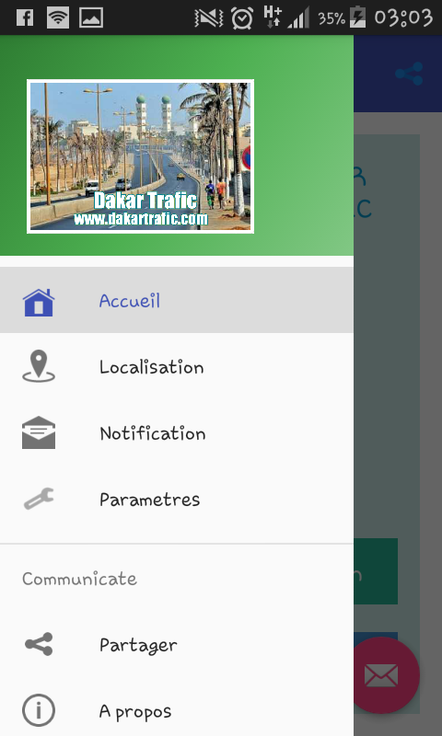
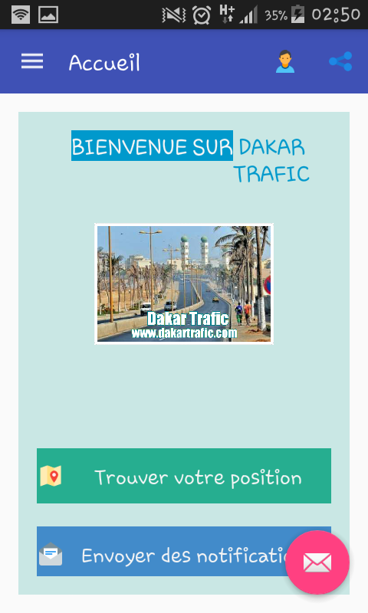
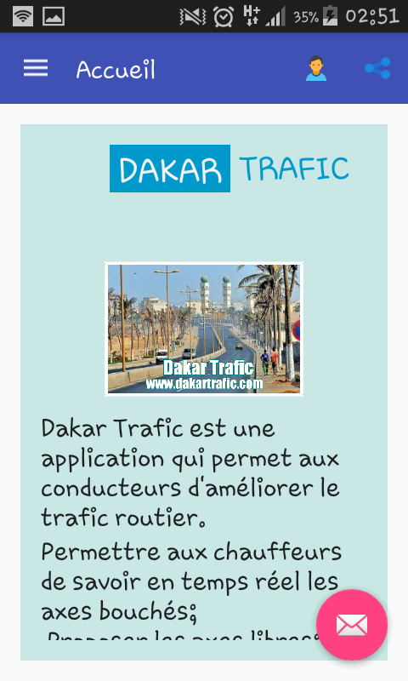
7. Statut du développement
Voici quelques capture pour illustrer le statut de développement de notre application:

Slide 12
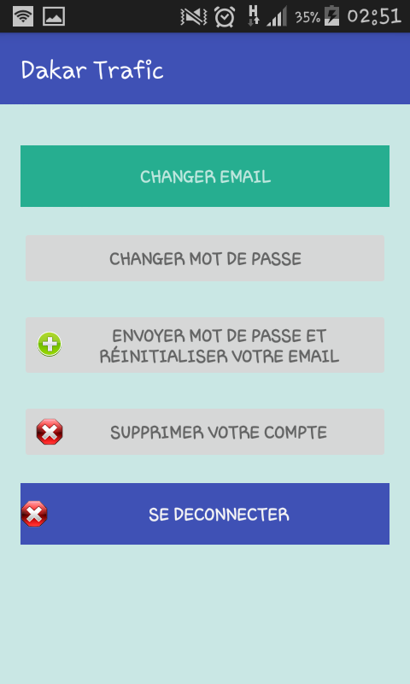
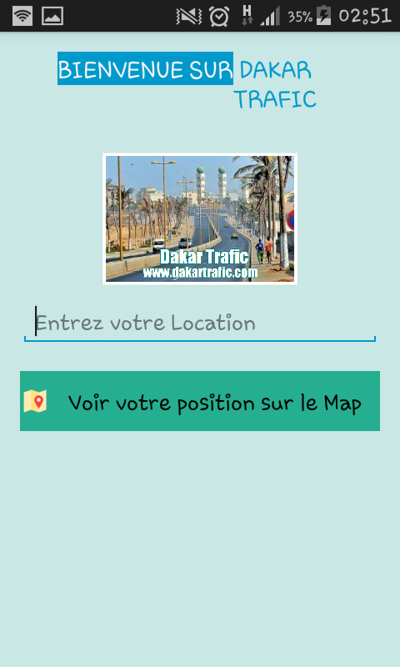
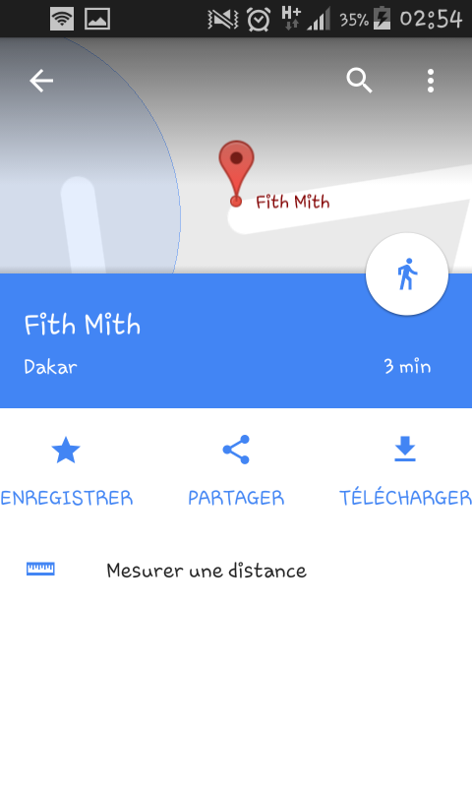
7. Statut du développement
Voici quelques capture pour illustrer le statut de développement de notre application:

Slide 13
8. Les problèmes rencontrés
Les problèmes que nous avions rencontrés pendant le développement de l’application sont nombreux mais on en cite quelques :
Contraintes de temps pour la mise en place d’une plateforme d’envoie de notification;
Difficultés pour l’implémentation du Map;
Gestion des erreurs survenues pendant le développement par manque de temps;
Correction d’un crash de l’application sur la partie localisation au niveau Menu;
Etc…

Slide 14
9. Lien Final de la vidéo sur Youtube
Voici le lien de la vidéo sur Youtube:
https://www.youtube.com/watch?v=3nZq4qoBAkQ&feature=youtube

Slide 15
Fin
MERCI DE VOTRE ATTENTION!!!

